Slide 1
Čínské děti bez dětství
Zuzana Devetterová
Tereza Bubeníčková

Slide 2
Příprava na vysoké školy
Uchazeči na čínskou přírodovědeckou univerzitu ve Wuhanu
Přijímaných 16%
Cca 825 000 – 985 000 studentů
Rok | Počet uchazečů
2008 | 10,5 millionů
2009 | 10.2 millionů
2010 | 9.46 millionů
2011 | 9.33 millionů
2012 | 9 millionů

Slide 3
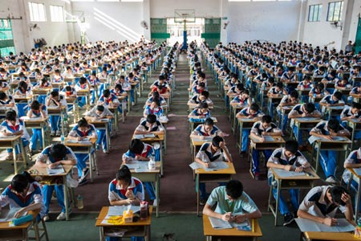

Slide 4
Příprava od základní školy
Tlak
Roční školné (cca 56 tisíc korun)
Šance na uplatnění = vzdát se dětství
Systém výchovy – učení a učení, žádná možnost rozvíjení
30 školních týdnů
Devítihodinový školní systém

Slide 5
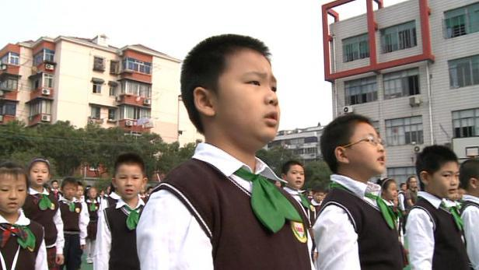
Zhang Chenglin

Slide 6
Denní rozvrh
8 let
6:30 vstávání, oblékání
Začátek školy – ranní cvičení

Slide 7
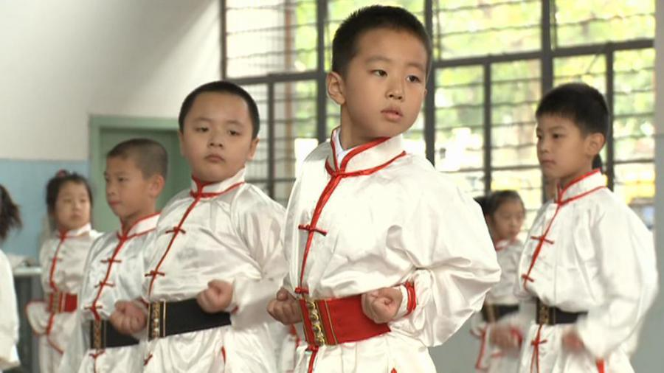
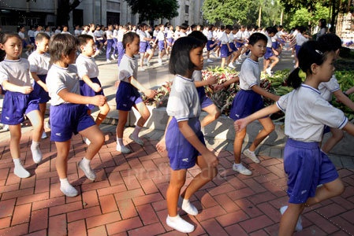

Sebekázeň

Slide 8
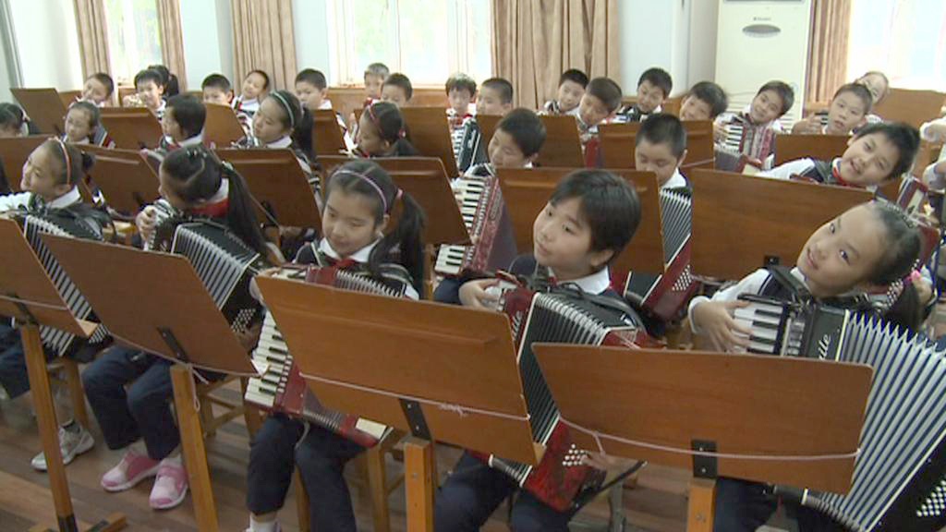
„Harmonie všude, harmonie především“

Slide 9
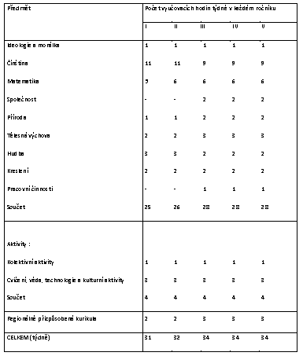

Slide 10
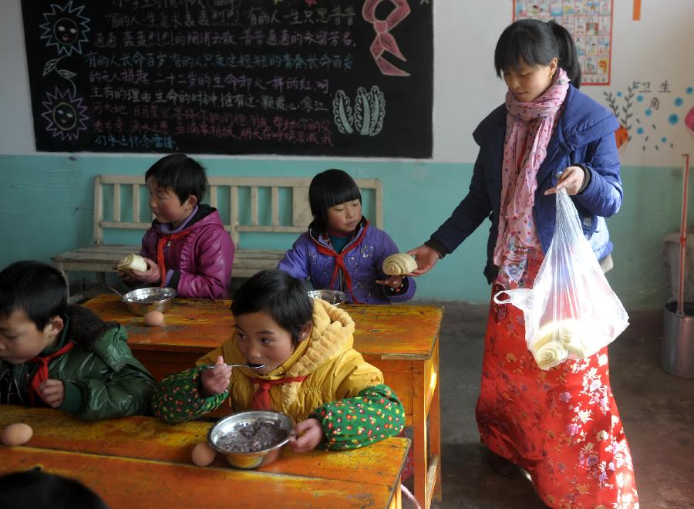
Přestávka na oběd – 30 minut, oběd ve třídách – koncentrace na učení

Slide 11
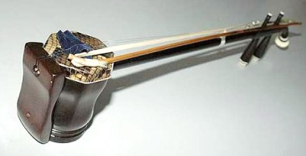
17:00 konec školy – cesta k babičce, dělání domácích úkolů, babička skončila s prací, aby se mohla naplno věnovat vnukovi – očekávání perfektních výsledků
Učení do večera
Vyzvednutí rodiči od babičky – pokračování v učení cca 4 hodiny
21:00 hra na erhu („při cvičení si představuji svět, kde si mohou kluci celé dny hrát“)

Slide 12
Letní prázdniny
Víkend – doučovací kurzy
Chce být kosmonautem

Slide 13
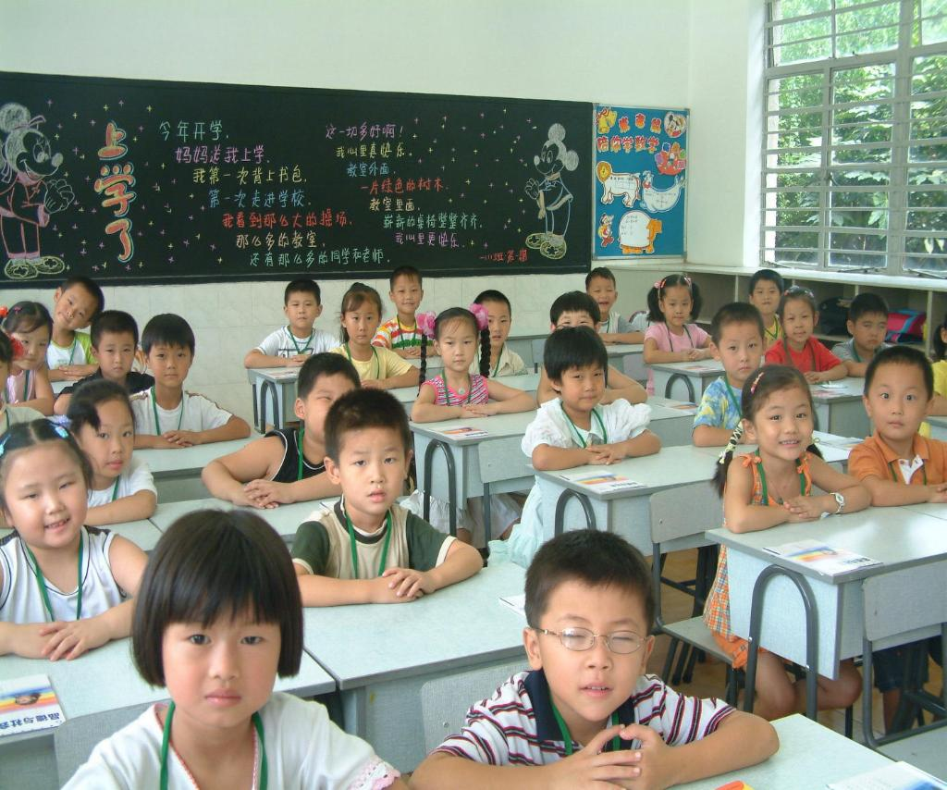
Kritika školního systému
Přísná disciplína
Memorování nazpaměť – naučené odpovědi
Ruce za zády nebo položené na lavici, zákaz procházení
Potírání kreativity a samostatného myšlení

Slide 14
Násilí na Pacientech

Slide 15
Novodobá lobotomie?
Nový způsob jak zbavit pacienty závislosti na drogách – “ablační operace” (ablative surgery)
Zakázáno v roce 2006
Úspěšnost jen o 20% vyšší než při normální léčbě
Následky na zdraví

Slide 16
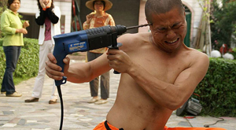
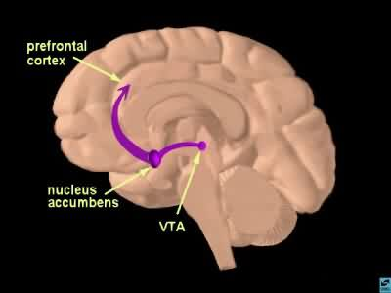

Slide 17
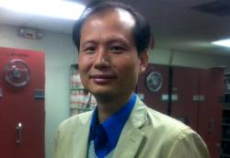
Blog - http://fangzhouzi-xys.blogspot.cz/
Shi-min Fang (Fang Zhouzi)
- Čínský vědec, spisovatel, pracoval v USA

Slide 18
Dárci dobrovolníci
Cizinci jezdí do Číny kvůli transplantaci orgánů
Čekací lhůta na játra v Kanadě – 32 měsíců
X - postupné zavádění seznamů dárců, je možno vyhledat informace o orgánech a o dárcích, příbuzní mají pravomoc rozhodnout o dárcovství zesnulého (2010 – 10 provincií, 2013 – 2 nové provincie)– pod vedením červeného kříže v Číně
2007 – nové regulace dobrovolného dárcovství
černý trh s orgány

Slide 19
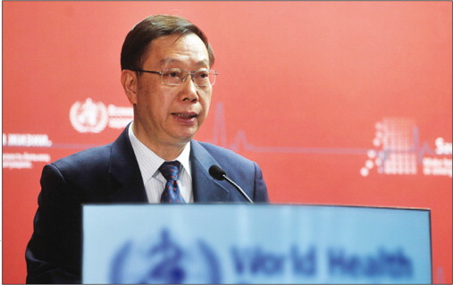
Huang Jiefu – do dvou let skončí závislost
zdravotnictví na orgánech vězňů
- 2010-2012 465 případů dárcovství
2012 – případ pekingského právníka – reprezentuje rodinu vězně, který byl prý odsouzen jen kvůli orgánům

Slide 20
Zdroje:
http://www.dailytech.com/Chinese+Doctors+Experiment+With+Controversial+Brain+Surgery+for+Drug+Addicts/article29516.htm
http://healthland.time.com/2012/12/13/controversial-surgery-for-addiction-burns-away-brains-pleasure-center/
http://www.canada.com/ottawacitizen/news/story.html?id=20d0fa3c-f0a4-4767-ab09-25456c176c4b
http://www.taipeitimes.com/News/taiwan/archives/2013/02/28/2003555919
http://www.theepochtimes.com/n2/china-news/beijing-lawyer-denounces-execution-for-organs-at-hospital-323245.html
http://news.xinhuanet.com/english/indepth/2013-01/27/c_132131226.htm
http://news.xinhuanet.com/english/china/2012-11/23/c_131994014.htm
http://www.theepochtimes.com/n2/china-news/beijing-lawyer-denounces-execution-for-organs-at-hospital-323245.html

Slide 21
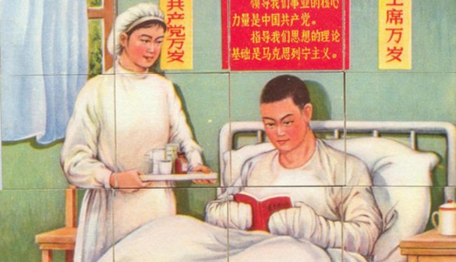
NÁSILÍ V ČÍNSKÝCH NEMOCNICÍCH
pacient vs lékař
Kristýna Tlustá

Slide 22
násilí v čínských nemocnicích
oficiální čísla chybí ale:
- 2006: 5,519 zaměstnanců nemocnic bylo zraněno
- 59% doktorů verbálně napadeno pacientem nebo jeho příbuznými, 6% procent doktorů fyzicky napadeno pacinetem
- 2009: více něž 20 lékařů po celé zemi zabito nebo vážně zraněno příbuznými pacientů
- 2010: odhad 17000 případů násilí pacient X doktor -> tj. 70% nárůst od roku 2004
- China Hospital Management Association: nárůst násilí od 23% od roku 2002
- Wuhan hospital: 2011 – více než 10 security guards bylo zraněno
- 2011: zabito 10 lékařů

Slide 23
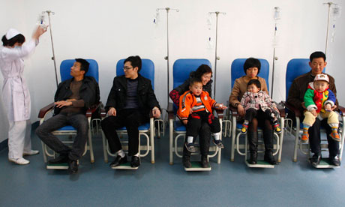
Proč?
DOTAZNÍK (CNN):
55% - předsudky vůči doktorům
23% - doktor nekomunikuje s pacientem
20% - lákař neplní vysoké očekávání pacienta
- 2010: 1.4 lákaře na 1000 pacientů (USA 2.4 lékaře na 1000 pacientů)
- nízké platy lékařů, přesčasy
- drahé poplatky (vyšetření chřipky cca 100RMB)

Slide 24
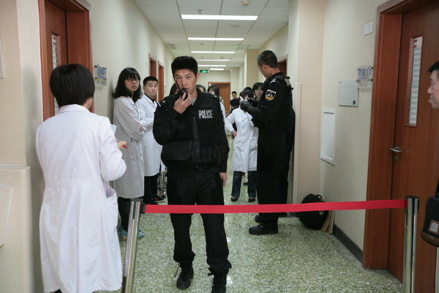
Xu Wen (45)
lékařka ORL
2011: brutálně napadena nespokojeným pacientem
17 bodných ran do ramene, zad a hlavy
přežila

Slide 25
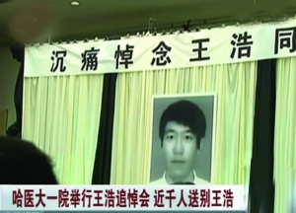
Wang Hao (28)
maldý stážista v nemocnici v Harbinu
duben 2012 – zabit 17letým chlapcem Li Mengnan (Vnitřní Monglosko), se kterým něměl nic společného
Li musí zaplatit 680,000RMB Wangové rodině a 3 zraněným doktorům➔ odvolal se

Slide 26
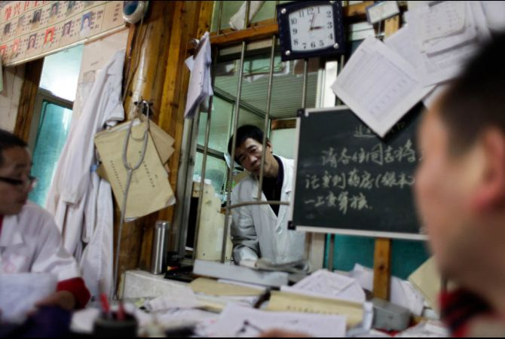
zdroje
www.cnn.com
www.time.com
www.worldcrunch.com
www.bloomberg.com
www.gbtimes.com
www.online.wsj.com

Slide 27
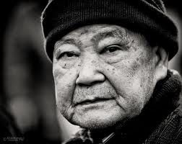

Péče o staré
Kateřina Stieglerová
Romana Kohutková

Slide 28
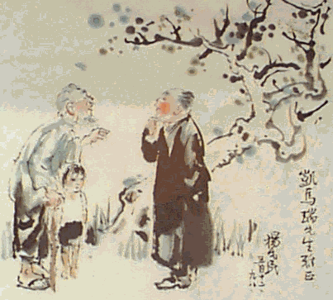
„China traditionally
has so much respect for the elderly, which makes it
a very urgent task
for the country to
face and cope with
the population aging problem,
lest we should one day
become incapable of taking care
of the ones we think we should.
- Catherine Gilliss, dean of the
Nursing School of Duke University
https://nursing.duke.edu/sites/default/files/centers/ogachi/chinas_elder-care_woes_feature_shanghai_daily_06262012.pdf

Slide 29
http://www.youtube.com/watch?v=ESyo1dSvzWg

Slide 30
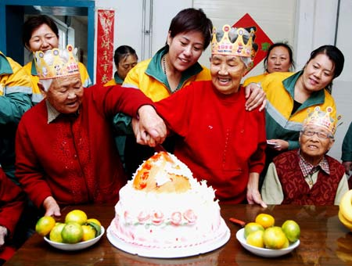
Faktory komplikující zřízení domovů pro seniory
nízký profit
nedostatečná podpora vlády
Počet organizací pečujících o staré lidi v Šanghaji v roce 2012
• Celkový počet: 631 organizací (101,896 míst)
• Veřejné organizace podporované městem 33 (9,070 míst)
• Veřejné organizace podporované komunitním zázemím 263 (39,633 míst)
• Počet soukromých organizací: 335 (53,193 míst)

Slide 31
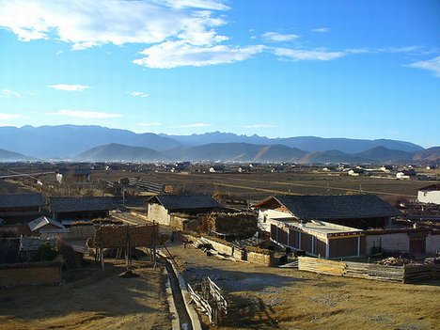
Situace na venkově
1:23 : http://english.cntv.cn/program/china24/20121202/101654.shtml
Odchod mladých lidí do měst
Starost o statky, pole, zvěř ponechána na seniorech
Starým lidem není poskytnuta dostatečná péče
Snaha o zachovaní Čínské tradice
Centra pro seniory

Slide 32
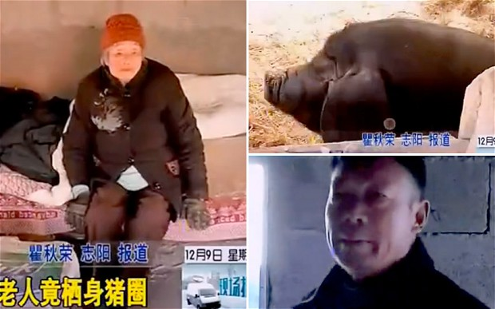
Stoletá žena žila v chlívě s prasetem

